Slide 1
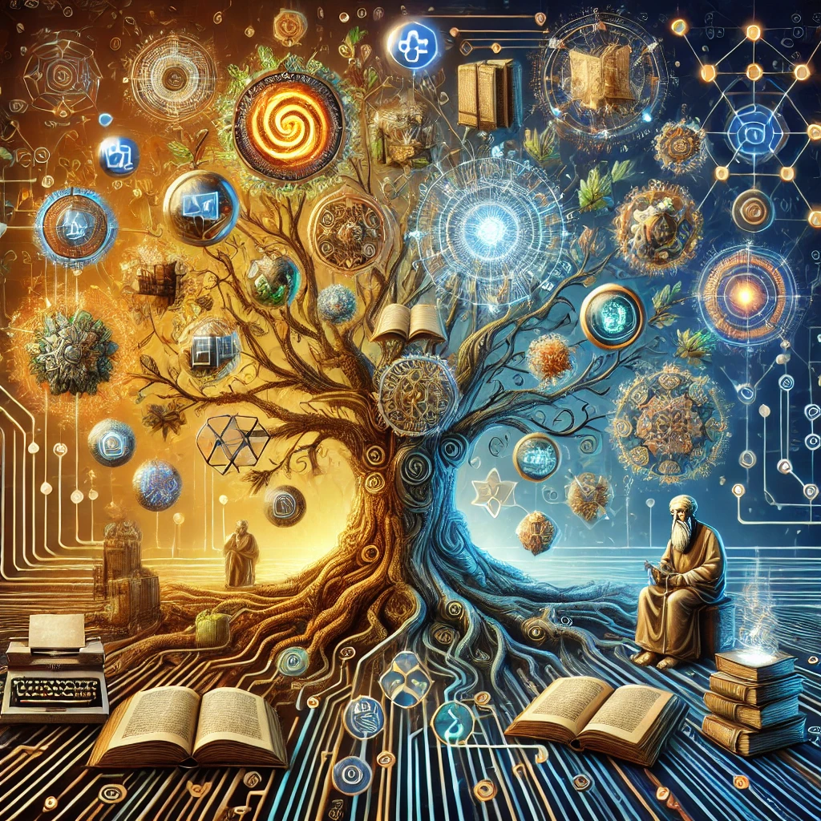

SOCIAL HUB
Unlocking the Potential of Digital Transformation for Humanities and Heritage Science
Cognizione naturale e artificiale per potenziare le future società collaborative

Slide 3
Rappresentano le competenze distintive
Rispondono alle più importanti sfide del prossimo futuro
Vision e mission ben definite e delimitate che le rendono forti
Ampia rappresentatività in termini di sinergie e visione sistemica aperta agli ambiti scientifici che hanno un impatto sociale ed economico
Panel /dati
AGGREGAZIONI - DSU
1. SOCIAL HUB
2. Cognizione naturale e artificiale per potenziare le future società collaborative
3. Unlocking the Potential of Digital Transformation for Humanities and Heritage Science

Slide 4
NUOVE POSSIBILI INTERAZIONI CON IL DSU
AMBIENTE
Linkbio, Innagrifood..)
HEALTH
, Remedio….
NEW MATERIALS
IAMD,.
ENERGY
RIFF
SILVER ECONOMY
Age.it, Innovaging..
IMPATTO SOCIO ECONOMICHE
GIURUDICHE
ANALISI POLITICHE (Cresco, Fast)

Slide 5
AGGREGAZIONI - DSU
LE COMPETENZE DEL DSU ALL’INTERNO DELLE AGGREGAZIONE
SONO FINALIZZATE AD UNO SVILUPPO DELLE TECNOLOGIE AL SERVIZIO DEL PAESE E DEI TERRITORI.

